Slide 1








#SPSMX
México
2016

Slide 2

Grupos de Office 365: El futuro de la colaboración empresarial
Juan Carlos González | Office Serves & Services MVP

Slide 3









Sobre mi…
https://jcgonzalezmartin.wordpress.com/
https://nl.linkedin.com/in/juagon
@jcgm1978
jcgonzalezmartin1978@hotmail.com |
juancarlos.gonzalez@fiveshareit.es
Cloud & Productivity Advisor en MVP CLUTER
SUGES | Comunidad de Office 365 | CompartiMOSS

Slide 4


Introducción a los Grupos de Office 365
Reúne a las personas, la información y las aplicaciones a través de Office 365, para permitir una mejor comunicación y colaboración.
Notes:
Brings together people, information, and apps across Office 365, to enable better communication and collaboration.

Slide 5



Intelligent Fabric
Conectar equipos a través de experiencias modernas + poder de elección
Office
Outlook
SharePoint
OneNote
Skype for
Business
OneDrive
Yammer
Delve
Calendar
Planner
…
Office Graph
Office 365 Groups
Infrastructure

Slide 6
Beneficios que aportan los Grupos
DEFINICIÓN ÚNICA
AUTO-SERVICIO
PÚBLICOS POR DEFECTO
CONTEXTO E HISTORIA
COMPARTIR CON NO-MIEMBROS
SENCILLOS DE MANEJAR

Slide 7
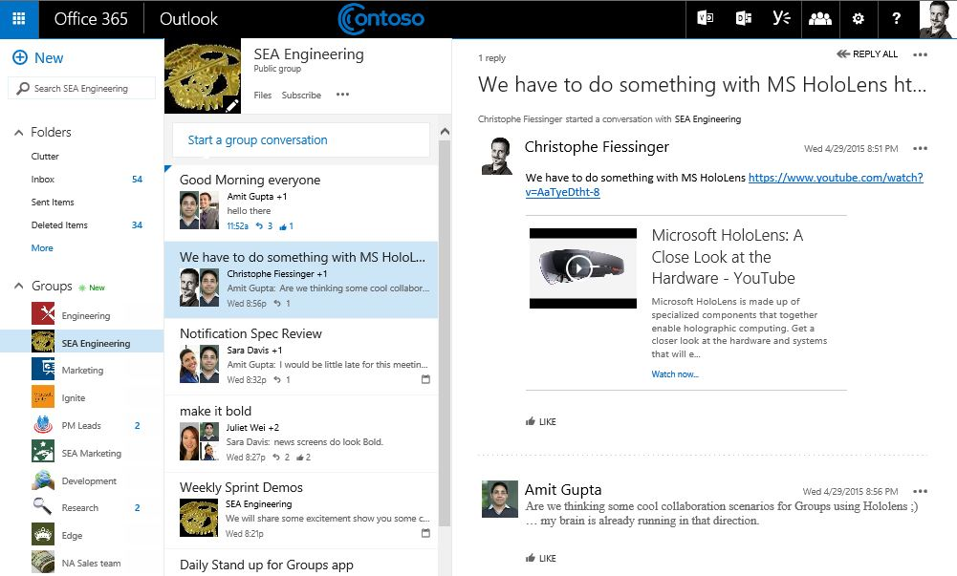
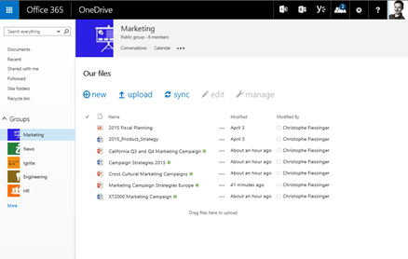
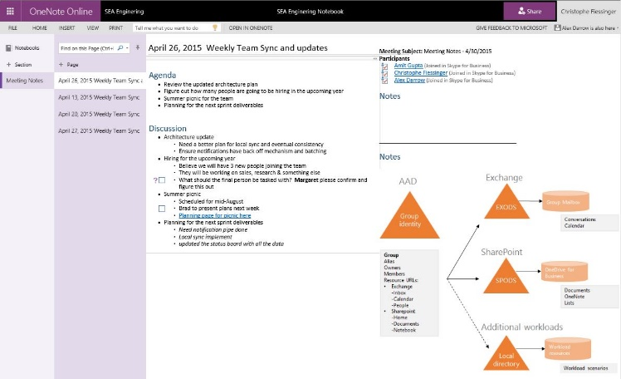
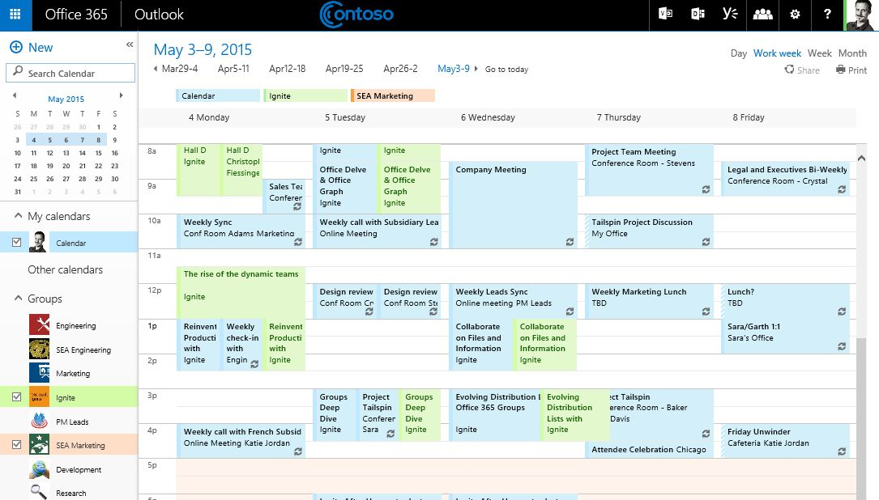
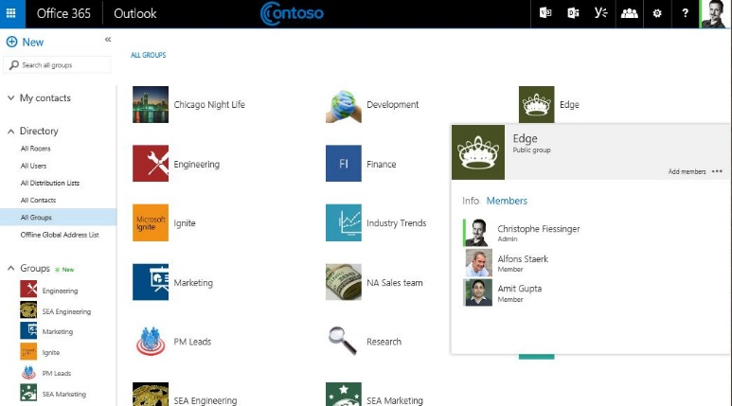
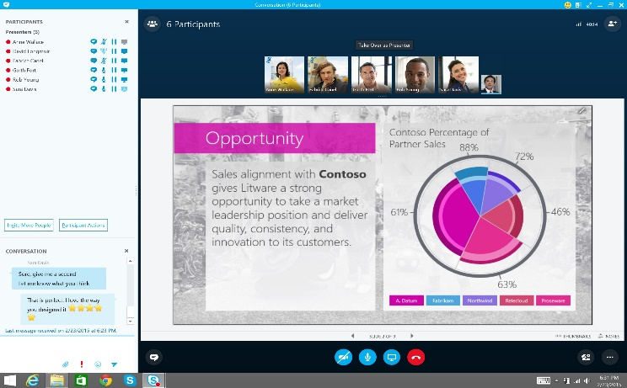
Experiencias de usuario
CONVERSACIONES DE OUTLOOK
ARCHIVOS
BLOC DE NOTAS (OneNote)
CALENDARIO
PERSONAS
SKYPE

Slide 8
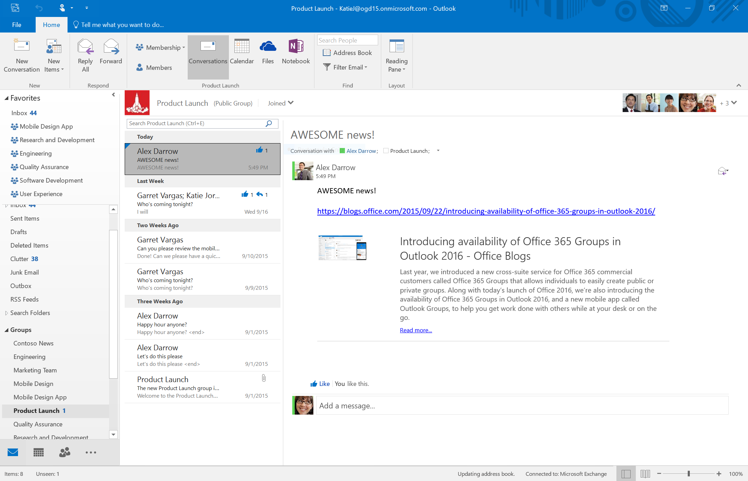
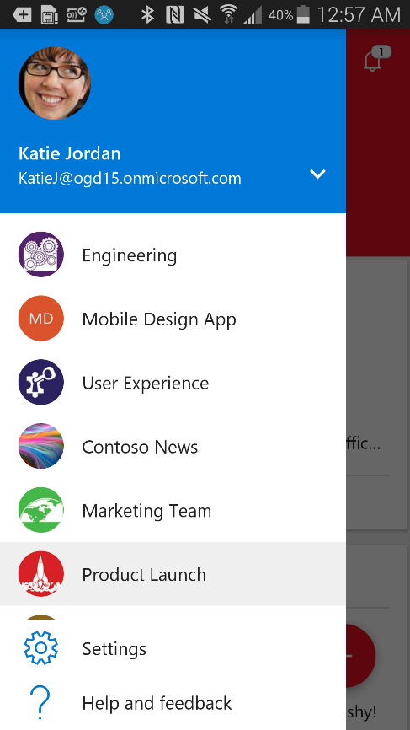
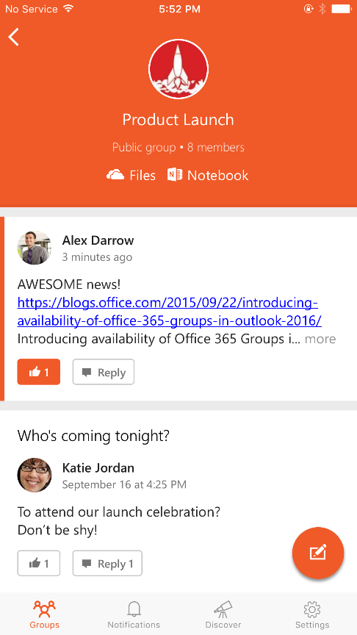
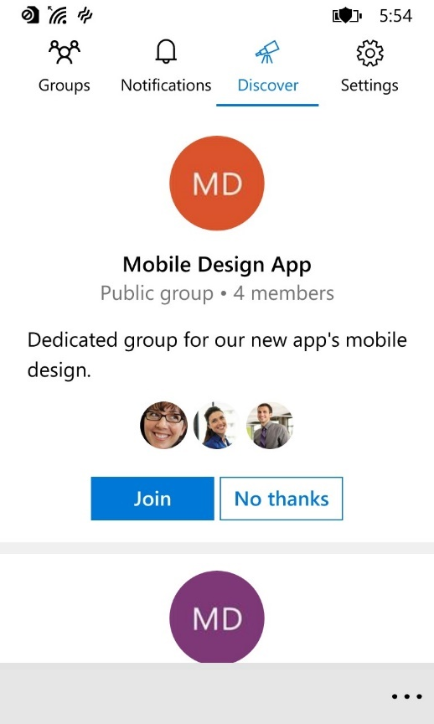
Experiencias de usuario
Grupos en Outlook 2016
Participar en conversaciones, planificar reuniones, compartir archivos y bitas, iniciar una conversación / videoconferencia x Skype para tomar decisiones en tiempo real
Aplicación de Outlook Groups
Disponible en iOS, Android y WP
Continuar conversaciones, visualizar archivos, menciones (@), descubrir otros grupos

Slide 9



Grupos de Office 365

Slide 10



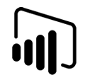
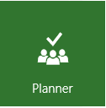

Arquitectura
Office 365 Groups
Azure
Active Directory
Outlook
OneDrive
OneNote
Calendar
Skype
Dynamics CRM
Power BI
Planner
Delve
Yammer
…
Apps

Slide 11





Arquitectura
Calendar
(in Outlook)
Conversations
(in Outlook)
Files
(in OneDrive FB)
Notebook
(in OneNote Online)
Skype for Business
Plans
(in Planner)
Delve
Dynamics CRM
External services
Power BI
SharePoint
In the browser
Office Graph
Office 365 Groups
Azure
Active Directory
Apps
Identity

Slide 12
Arquitectura
Exchange
Una única Identidad
Azure Active Directory (AAD) es el repositorio de Identidades y miembros de Grupos de forma transversal a todo Office 365 (Exchange, SharePoint,…)
Recursos Federados
Los Grupos son extendidos con datos de los servicios de O365: las conversaciones se guardan en buzones de Exchange, los documentos en el sitio del Grupo
Acoplamiento Débil
Los servicios se notifican entre sí de los cambios en un grupo (crear, borrar, actualizar)
Buzón de Grupo
EXODS
Conversaciones
Calendario
AAD
SharePoint
Group identity
Colección de Sitios + ODFB
SPODS
Documentos
OneNote
Identity
Resource URLs
Owners
Members
Escenarios Adicionales
Recursos del escenario
Directorio
Local
Escenarios Específicos

Slide 13
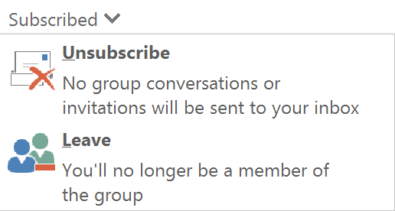
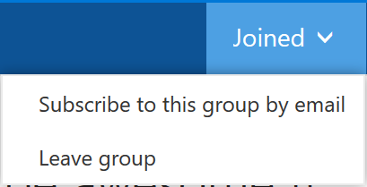
Principales características de los Grupos
Como objetos:
Pueden ser públicos (te puedes unir) o privados (solicitar acceso)
Como Objetos DL:
Subscribir / No subscribir
Dirección externa disponible (indicar)
Como Grupos de Seguridad:
Se pueden usar en SharePoint
Un conjunto de herramientas:
Conversaciones
Calendario
Archivos
OneNote
Plan
Y acceso a otros servicios:
Reunión del Grupo en SKFB
Sitio de Grupo en SPO
Paneles en Power BI
Notes:
As an object
Has a Privacy option : Public or private, which means people can join or only be joined
As a DL object
Subscribe or unsubscribe
External address available (if checked)
A set of tools :
Conversation
Calendar
Files
Notebook
Plan
And access to others
Group meeting in Skype FB
Team Site in SharePoint
Dashboards in PowerBI

Slide 14
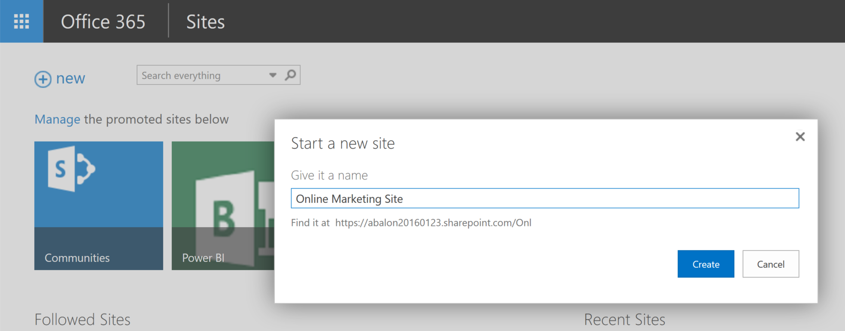
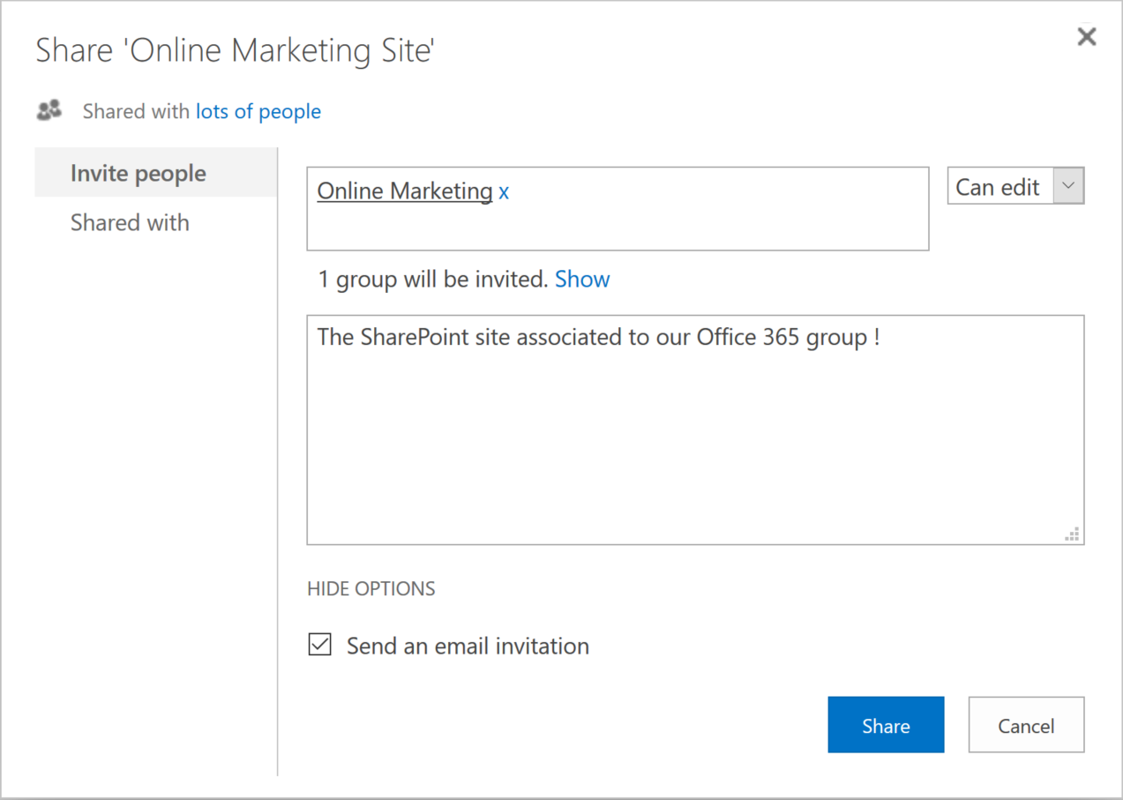
Integración con SharePoint Online
Uso de Grupos de Office 365 como Grupos de Seguridad en SPO

Slide 15
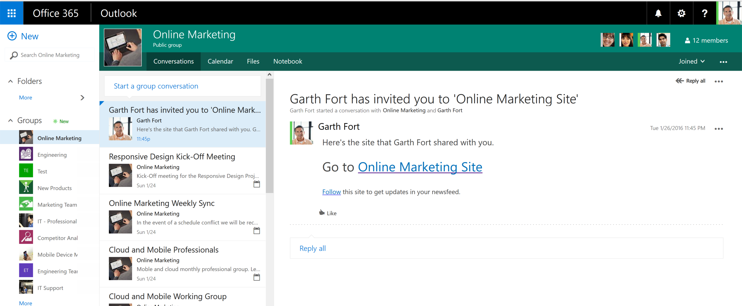
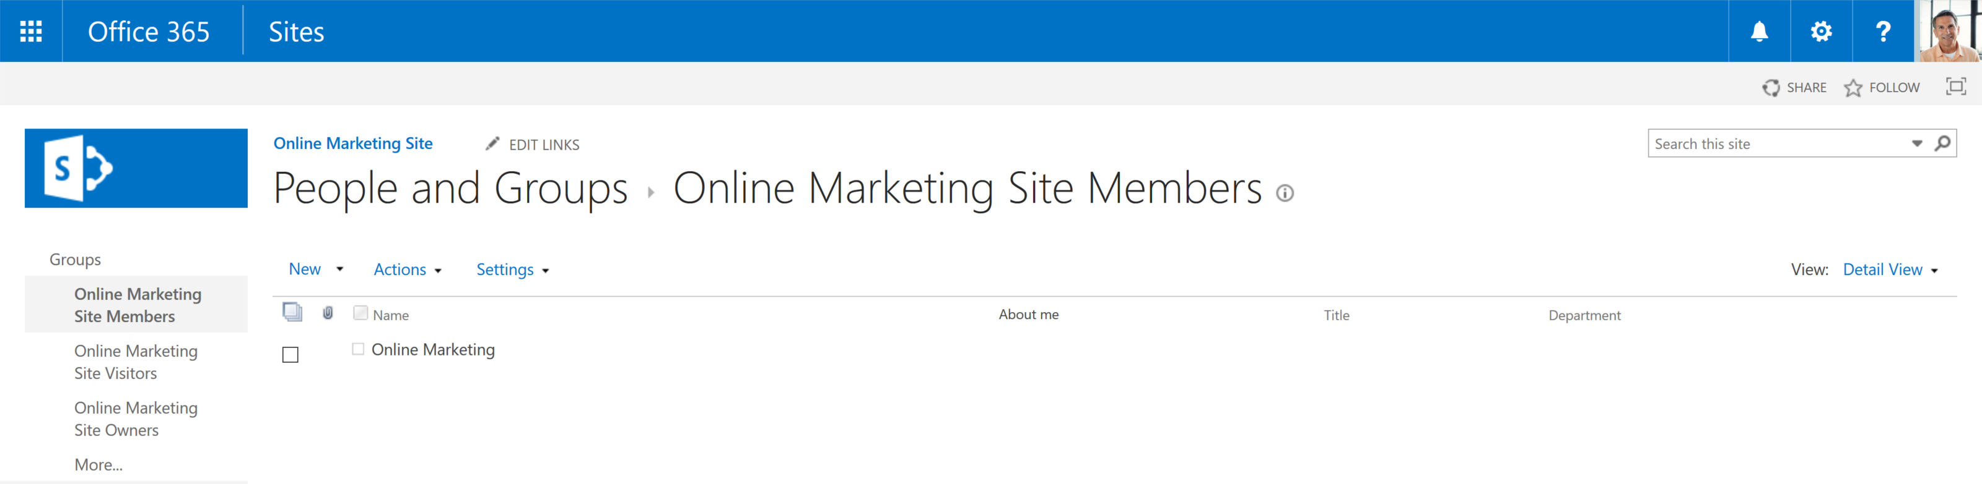
Integración con SharePoint Online
Uso de Grupos de Office 365 como Grupos de Seguridad en SPO

Slide 16
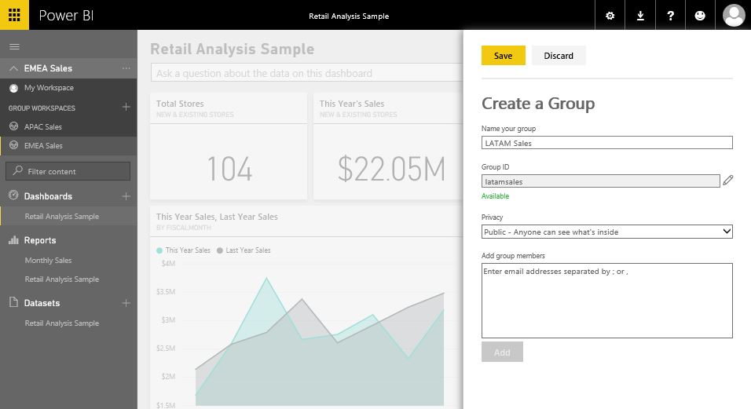
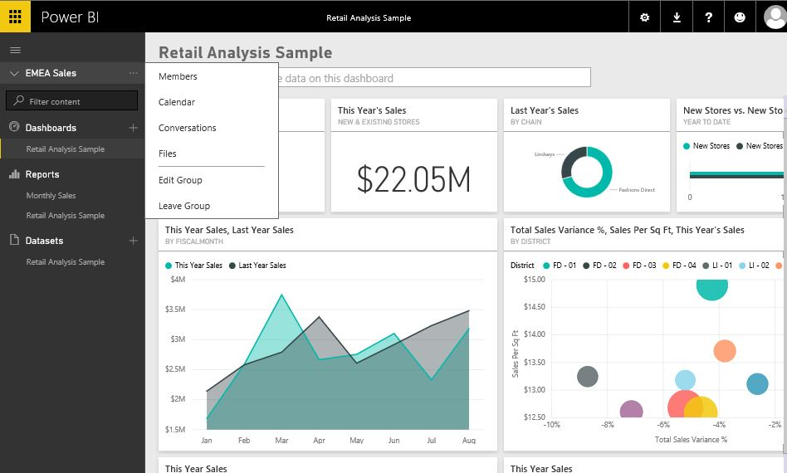
Integración con Power BI
Creación de un Espacio de Trabajo para colaborar con el Equipo.
Crear y Revisar Perspectivas de Negocio de forma colaborativa

Slide 17
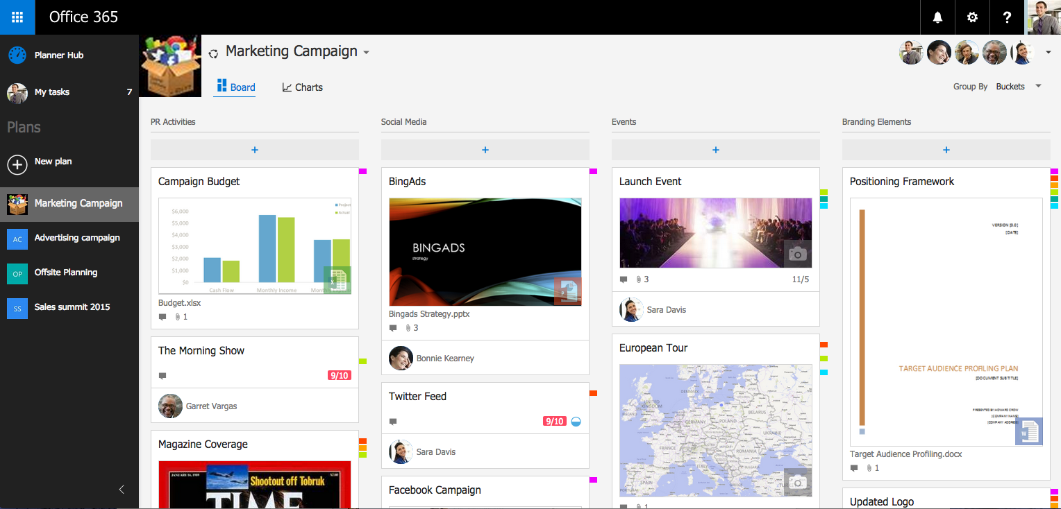
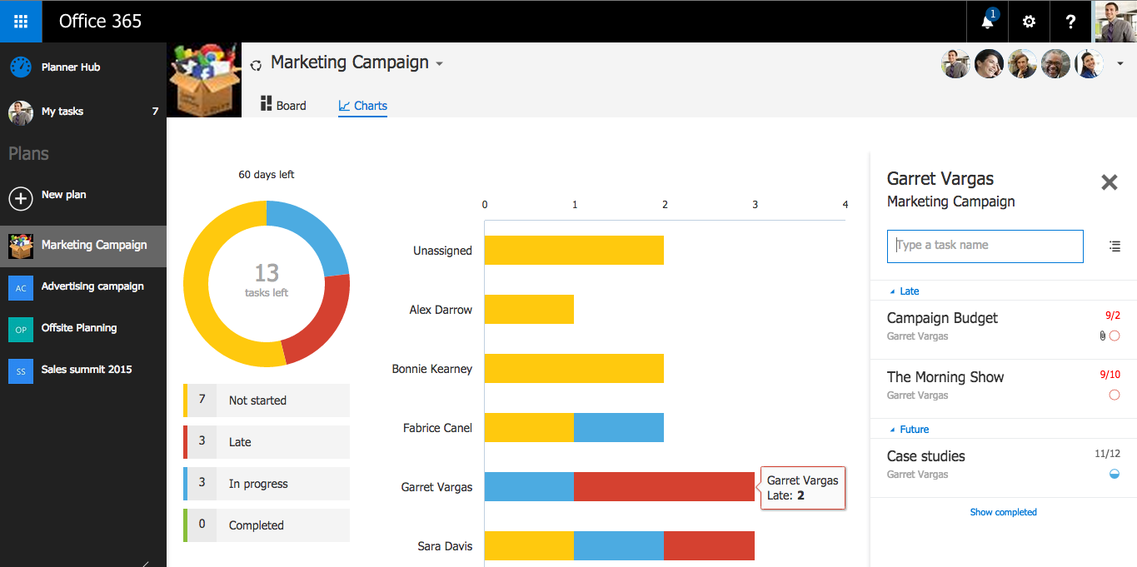
Integración con Planner
Crear nuevos Planes, organizar y asignar tareas, compartir archivos, hablar sobre el trabajo en progreso y visualizar el avance de las tareas
Completamente integrado con Grupos de Office 365, de manera que las conversaciones de Planner están disponibles en Outlook 2016, OWA y las Apps de Grupos

Slide 18
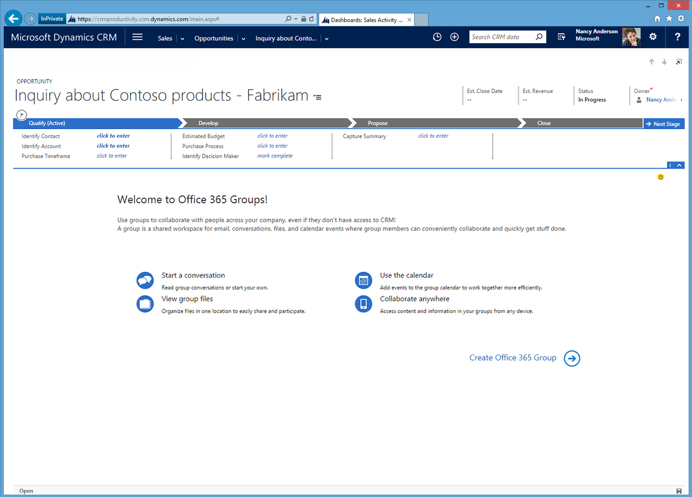
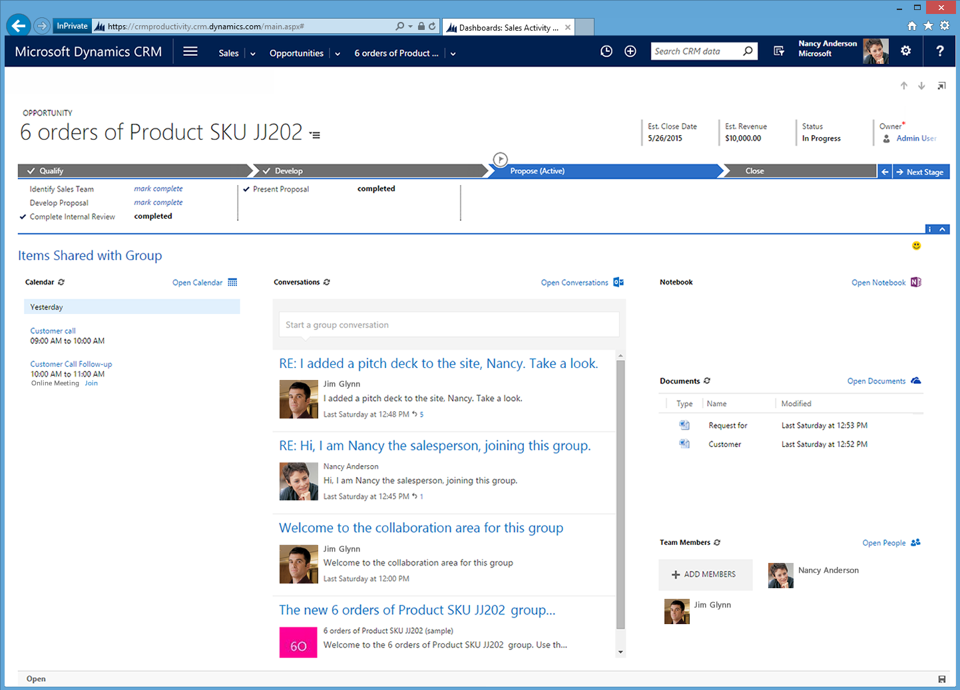
Integración con Dynamics CRM Online
Crear Grupos para oportunidades, casos, cuentas y otras entidades del CRM
La Experiencia de Grupos está completamente integrada en Dynamics CRM Online

Slide 19
Grupos de Office 365 y Otras Plataformas

Slide 20
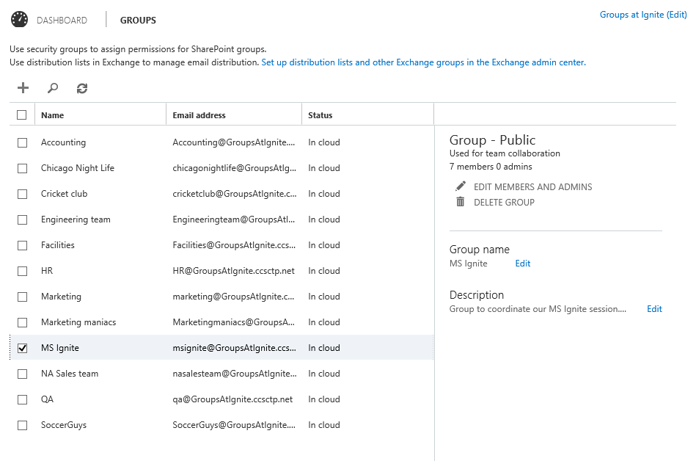
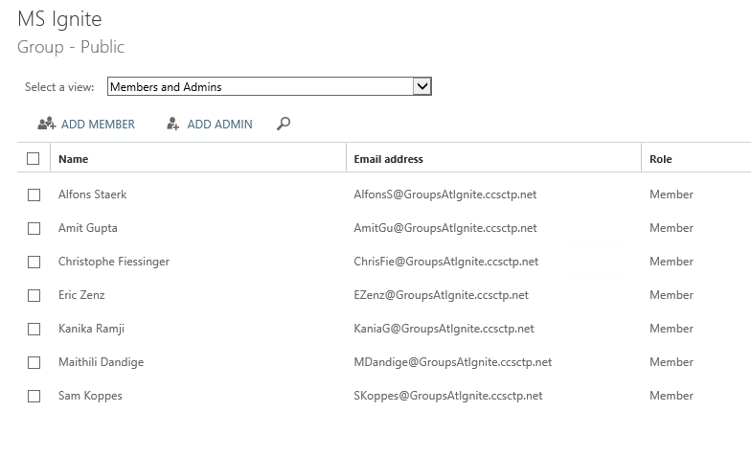
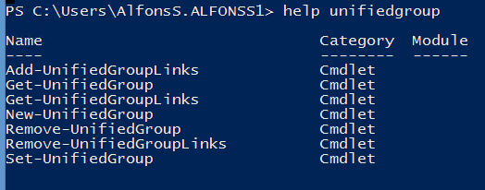
Administración de Grupos
A través de la UI
Centro de Admin. de O365 (no EAC)
Portal de Admin. de AAD / Panel de acceso de AAD
PowerShell + DEV
Cmdlets para operaciones CRUD:
*-UnifiedGroup para administrar Grupos
*-UnifiedGroupLinks para administrar propietarios, miembros, suscriptores
API REST

Slide 21
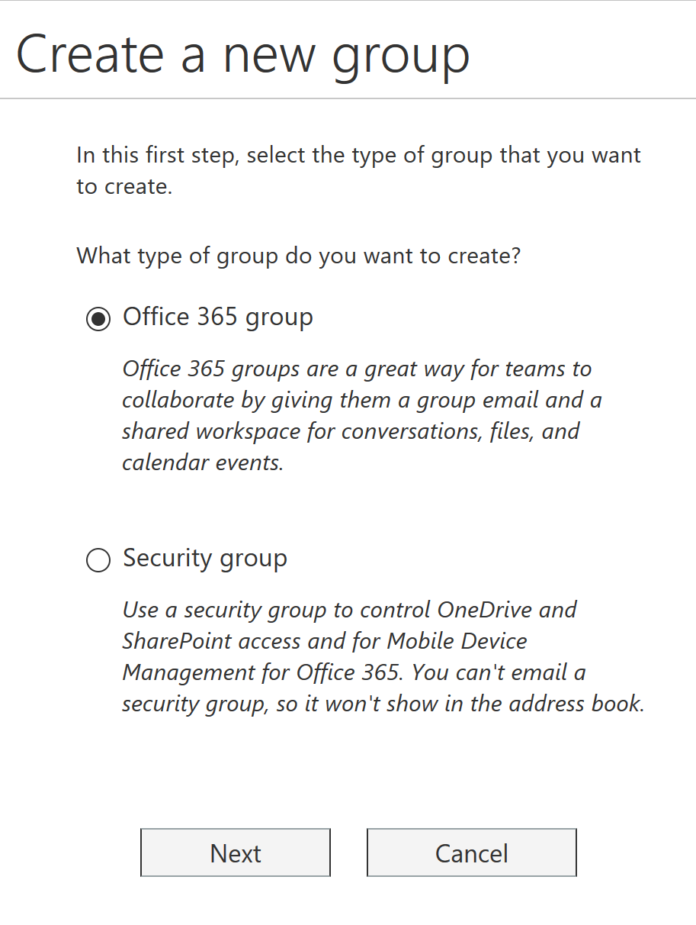
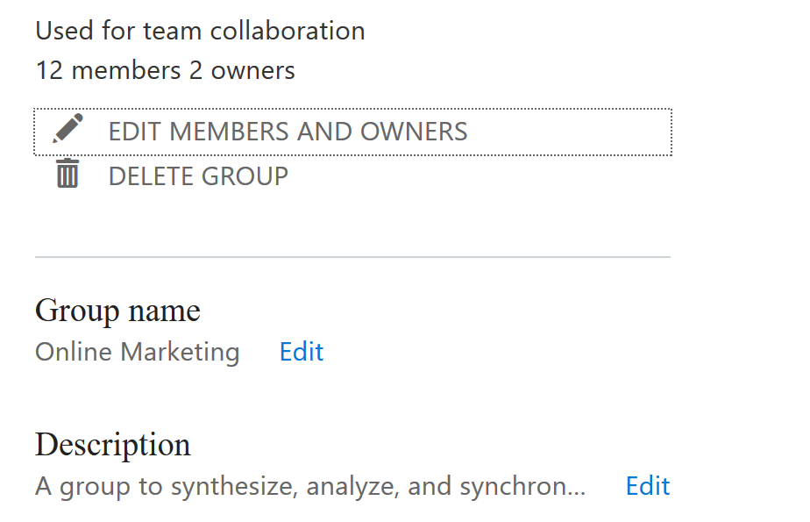
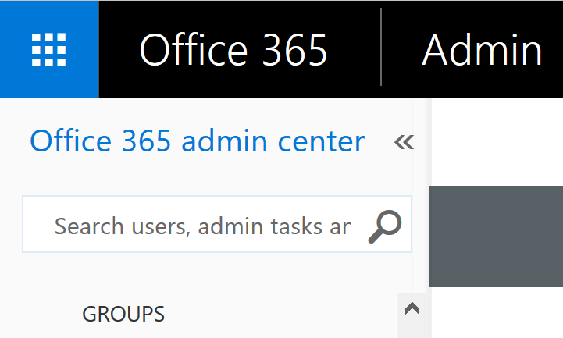
Administración de Grupos
Desde el Centro de Administración Clásico

Slide 22
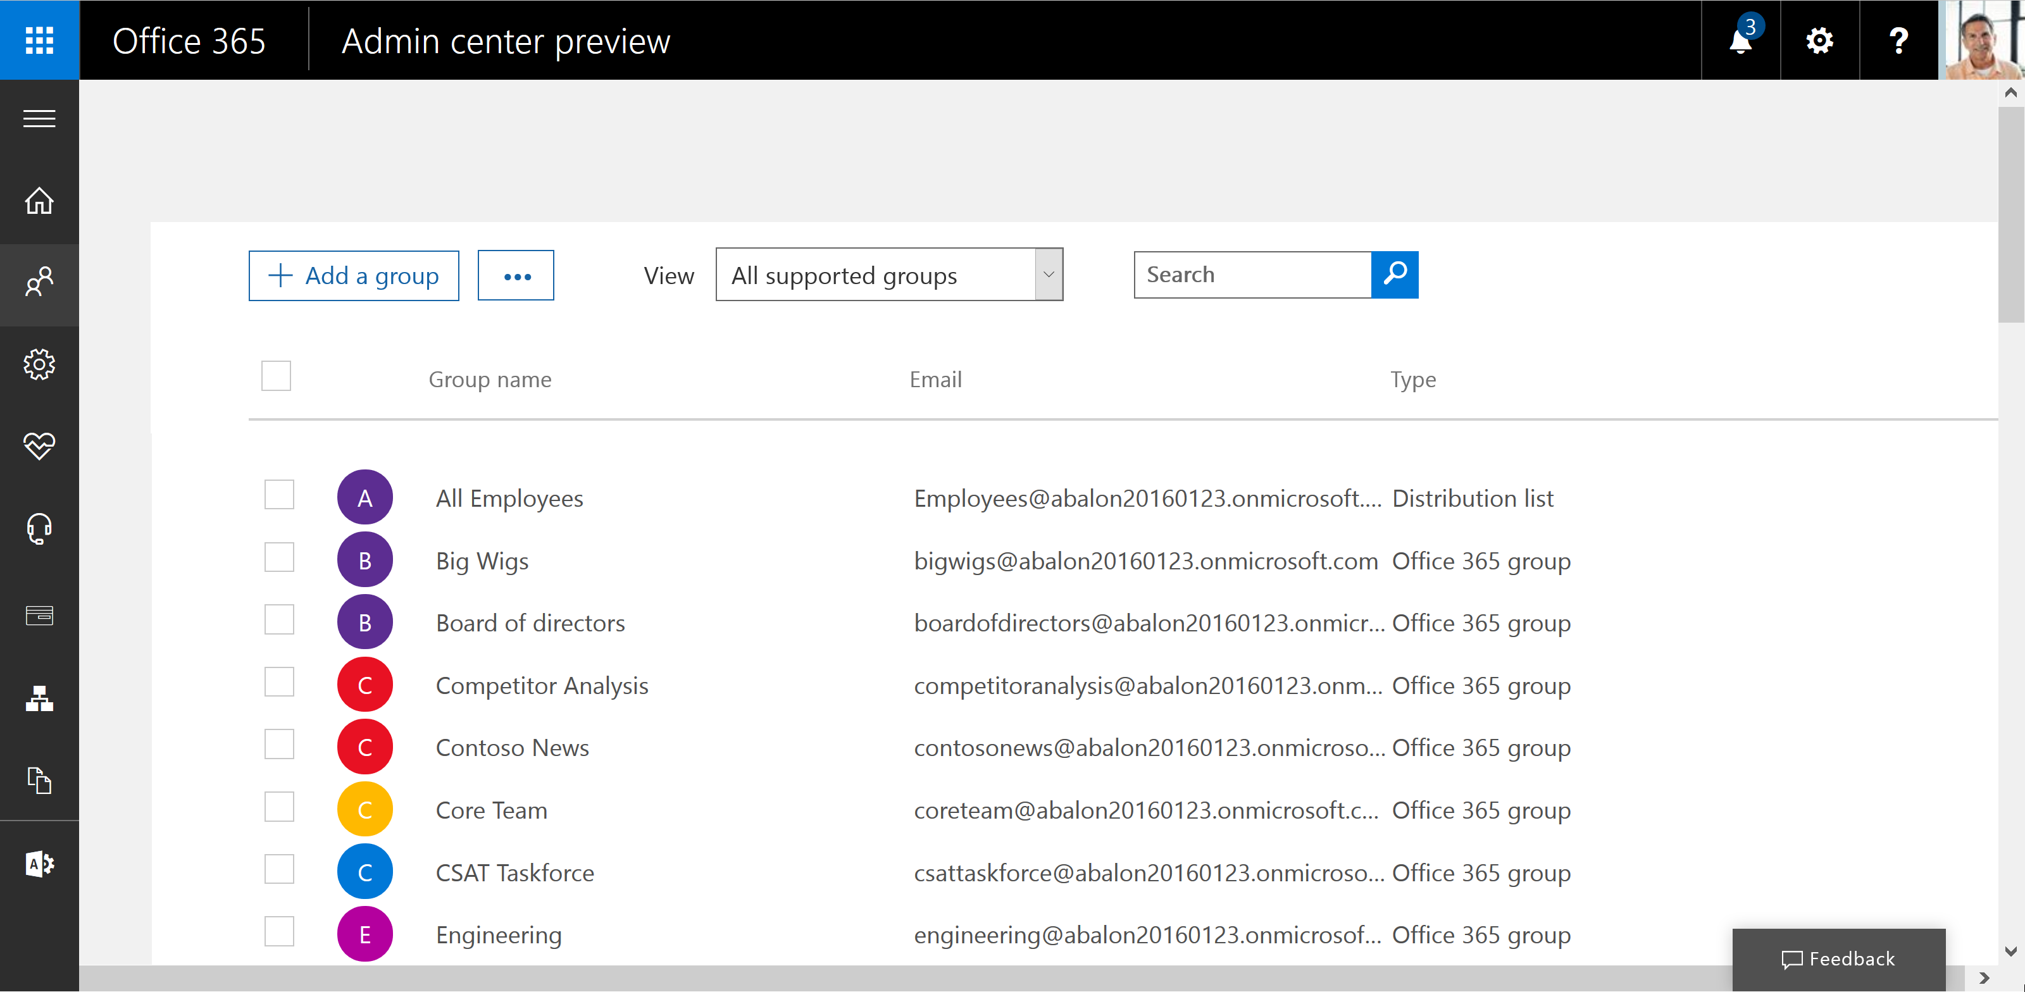
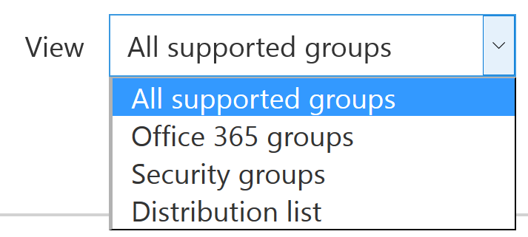
Administración de Grupos
Desde el nuevo Centro de Administración

Slide 23
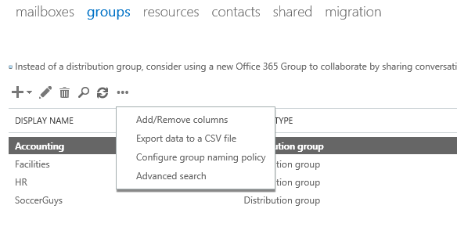
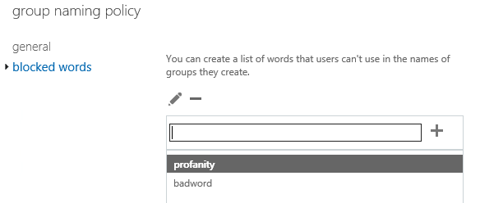
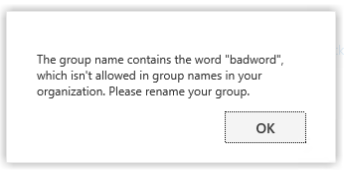
Políticas para Grupos
Convenciones en nombres:
Mostrar política al crear / cambiar un Grupo
Lista de palabras bloqueadas, pre-/post-fix en base a atributos de ADD
Misma política que para Grupos y Listas de Distribución
Sobre-escribible por Administradores
Notes:
Group creation permissions
Control groups create UI in Outlook web & desktop for certain or all users through policy
Does not prevent users from using groups
IT can still create groups (managed scenarios)
See Controlling Group Creation

Slide 24
Políticas para Grupos
Permisos para crear Grupos
Permiten controlar la creación de Grupos en OWA / Outlook para todos / algunos usuarios mediante la correspondiente política
No impide que los usuarios puedan crear Grupos
Los Administradores pueden seguir creando Grupos
+ Info.: https://support.office.com/en-US/Article/Disable-Group-creation-cf0889c0-b287-4f45-bce7-42e30963f1f3
New-OwaMailboxPolicy –Name “<policy name>”
Set-OwaMailboxPolicy –Identity “<policy name>” –GroupCreationEnabled $false
Set-CASMailbox –Identity <user> -OWAMailboxPolicy “<policy name>”
Notes:
Group creation permissions
Control groups create UI in Outlook web & desktop for certain or all users through policy
Does not prevent users from using groups
IT can still create groups (managed scenarios)
See Controlling Group Creation

Slide 25
Administración de Grupos

Slide 26
API REST para Grupos
Administración
Conversaciones
Eventos
Archivos

Slide 27
API REST para Grupos
¿Qué permite?
Crear soluciones verticales específicas
Conectar aplicaciones de línea de negocio con Grupos
Referencias:
Office 365 unified API overview
Office 365 Groups REST API reference
Deep Dive into the Office 365 Groups API
Notes:
Create industry/vertical specific solutions
Connect line of business apps with Groups

Slide 28
Escenarios híbridos con Grupos
Los Grupos de Office 365 se crean y administran en Azure AD
Azure AD Connect permite sincronizar Grupos con un DA OnPremises en Listas de Distribución:
Target Address – La dirección de servicio asignada al Grupo en Azure AD
Recipient Type Details – Indica que los Grupos no residen en el DA OnPremises
Se requiere AAD Premium
Se requiere Exchange 2013 CU9 (buzones OnPremises)
Notes:
Office 365 Groups are created & managed in Azure Active Directory (AAD)
Azure AD Connect enables synchronization of Groups with your on-premises Active Directory into DLs with:
Target Address - the service address of the Groups object
Recipient Type Details - specifies that the Group is not mastered in the on-premises directory
AAD Premium is required
Exchange 2013 CU9 required (individual mailboxes are on-premises)

Slide 29
Roadmap de Grupos de Office 365
Experiencias
Acceso de Usuarios Invitados (external users)
Continuas mejoras a nivel de UI
Búsquedas y Descubrir
Mejoras en Calendarios
Soporte en Outlook para MAC
Administración
eDiscovery & legal hold
Data Loss Prevention – en vistas de Grupos
Auditoría
Administración Móvil
Membresía Dinámica y Oculta
Caducidad de Grupos inactivos
Borrado Soft y Restauración
Soporte multi-dominio
Informes de administración en el portal de Office 365
Mejoras para escenarios híbridos + Guías
Integraciones
Office 365 Planner (Disponible en FR)
Office Graph y Delve
Skype Meet now
SharePoint
Yammer

Slide 30
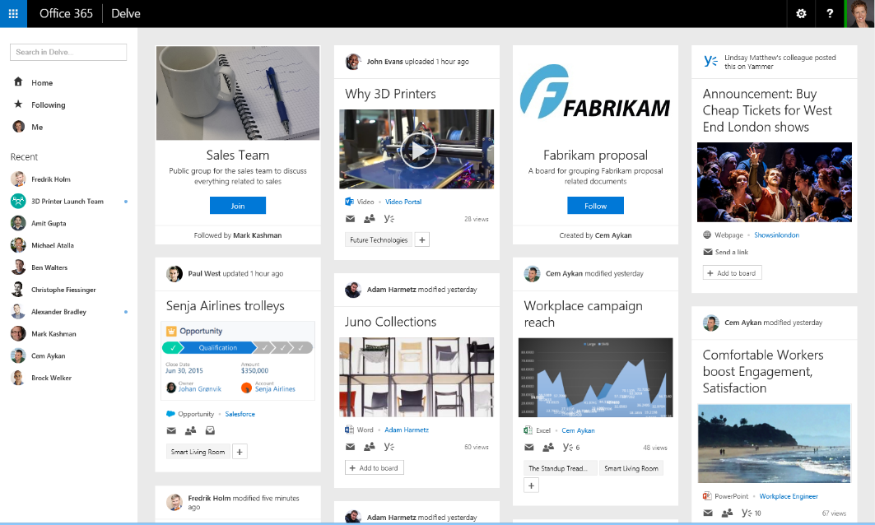
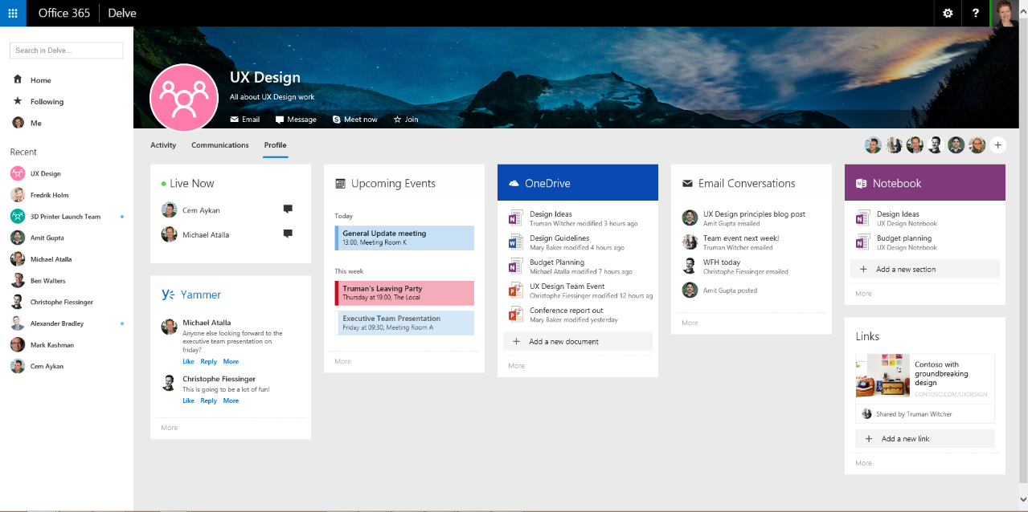
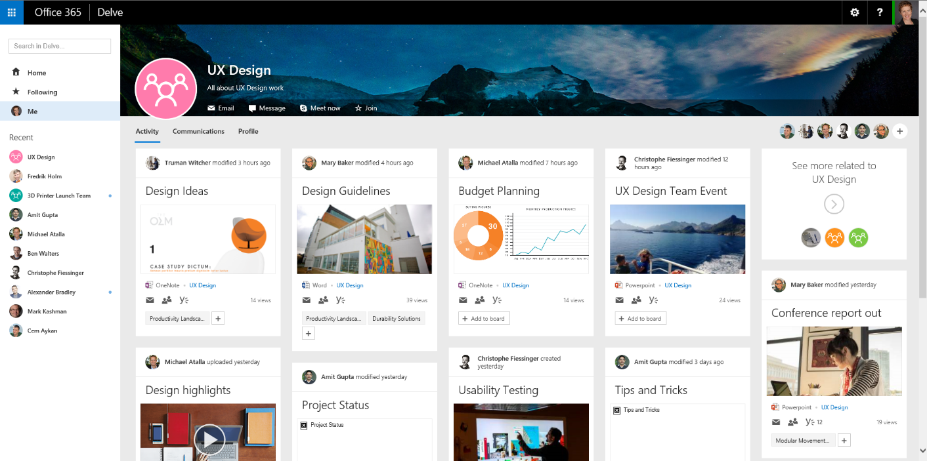
Roadmap de Grupos de Office 365
Aprende +
A través de
su perfil
Descubre
Grupos
Las actividades clave del Grupo + Arriba

Slide 31
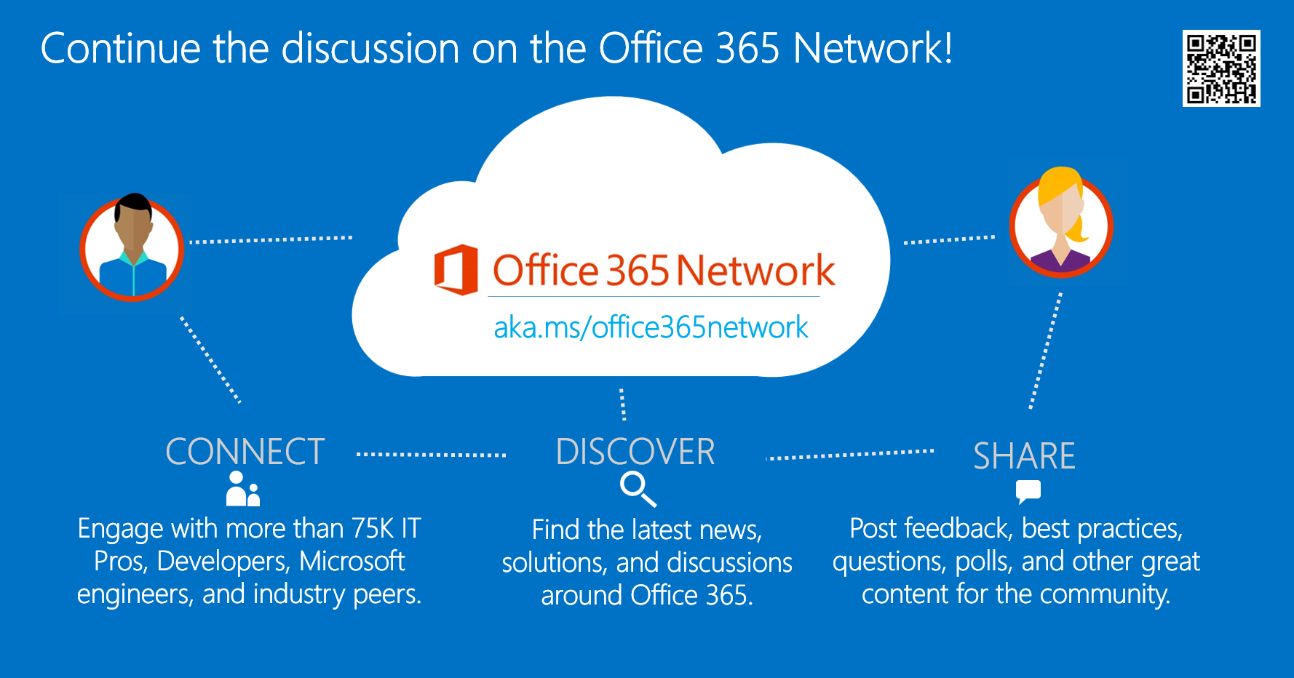
Dudas, cuestiones…nos vemos en la Office 365 Network

Slide 32
Agradecimientos
Parte del contenido de esta presentación ha sido aportado por Patrick Guimonet, compañero MVP de Office Servers & Services
Blog de Patick: https://yos365. wordpress.com

Slide 33
#SPSMX
México
2016

